Slide 1

Assemblée générale de l'association A3C Presqu’île du 30 avril 2022

Slide 2
Ordre du jour
Signature de la feuille de présence
Désignation du président et du secrétaire de séance
Objet de l’assemblée générale
Rapports d’activités et rapport moral
Élections et attribution des pouvoirs
Résolution de dissolution
Résolutions de liquidation
Fonctionnement de l'association
Questions diverses et débats.

Slide 3
Objet de l’assemblée générale
L’objet de cette assemblée générale est d’établir le compte-rendu des activités annuelles et de proposer la dissolution d’A3C Presqu’île au 31/12/2022.

Slide 4
Rapports d’activités de l'association 1/6
Rapport de gestion de la trésorerie de l’association pour l’exercice écoulé, la comptabilité est accessible en utilisant le lien ci-dessous : https://docs.google.com/spreadsheets/d/10d_imVQO3wuhkOmISvOlTYg_WKYrIkH5ZQI5M3HZrBc/edit?ts=5e2c4408#gid=0
Mention chronologique ou thématique des projets aboutis et non aboutis :
  Les rencontres culinaires
  La demande de reconnaissance d’intérêt général
  La demande de subvention a été abandonnée

Slide 5
Rapport des activités bénévoles - Ressources bénévoles 2/6
Remerciements à :
  Bruno Leruste : design, comptabilité
  Daphné Macé : reconnaissance d’intérêt général et participation aux rencontres culinaires
  Matéo Periz : création du site informatique et implémentation du module de paiement de la cotisation
  Olivier Marais : Maître d’œuvre de l’atelier salon, participation à l’intégration du SCI, entretien et rénovation du parc informatique, modélisation des circuits imprimés (carte relais et e-rupteur).
  Régis Leruste :
    Fonctionnement association
    Développement des matériels et des logiciels du SCI.

Slide 6
Rapport des activités bénévoles : Reconnaissance d’intérêt général 3/6
Une nouvelle demande a été élaborée par Daphné Macé, juriste en recherche d’emploi. Cette demande n’a pas été toutefois finalisée en raison de l’embauche de Daphné par un notaire de La Baule.
De plus, compte tenu de l’objectif de dissolution de notre association, cette nouvelle demande est définitivement abandonnée.

Slide 7
Rapport des activités bénévoles : Les rencontres culinaires 4/6
Au cours des 7 dernières rencontres culinaires qui ont eu un certain succès, 9 recettes ont été créées et publiées sur fablabo. Ont été créés à ces occasions par Régis et Daphné un recueil des appréciations des participants et une dégustation comparative entre des produits industriels et ceux cuisinés par le SCI. Les rencontres culinaires se sont déroulées principalement sous la forme de :
  1 repas
  6 apéros dégustation
La liste de ces rencontres est dressée par le tableau ci-dessous :

Slide 8
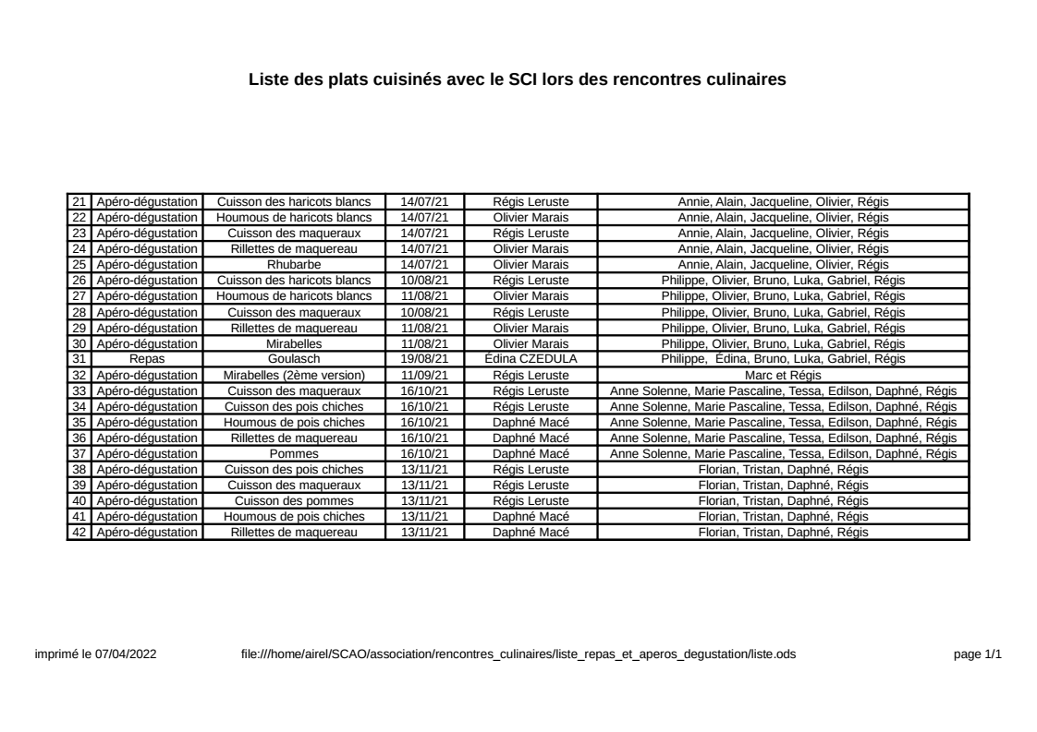

Slide 9
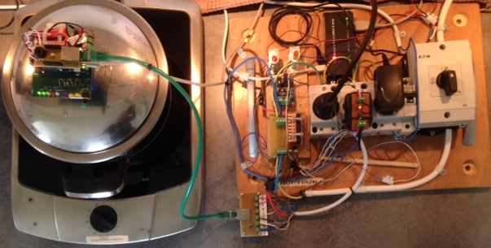
Rapport des activités bénévoles : Le SCI continue... 6/6

Slide 10
Extrait des statuts
ARTICLE 12 - ASSEMBLÉE GÉNÉRALE EXTRAORDINAIRE
Si besoin est, ou sur la demande de la moitié plus un des membres inscrits, le président peut convoquer une assemblée générale extraordinaire, suivant les modalités prévues aux présents statuts et uniquement pour modification des statuts ou la dissolution.
Les modalités de convocation sont les mêmes que pour l’assemblée générale ordinaire.
Les délibérations sont prises à la majorité des suffrages exprimés.
ARTICLE - 16 - DISSOLUTION
En cas de dissolution prononcée selon les modalités prévues à l’article 12, un ou plusieurs liquidateurs sont nommés, et l'activité, s'il y a lieu, peut être dévolue à une autre association ayant un but non lucratif et des objectifs similaires. L’assemblée générale extraordinaire statue sur la dissolution.

Slide 11
Élections et attribution des pouvoirs
Composition actuelle du bureau :
Président : Régis Leruste
Secrétaire : Arnaud Leruste
Trésorier : Bruno Leruste.
Vote

Slide 12
Résolution de dissolution
Proposition de dissolution d’A3C Presqu’île en conformité avec les articles 12 et 16 des statuts et après avis des adhérents
Nomination du liquidateur : Régis Leruste
Vote
Vote

Slide 13
Résolutions de liquidation
Résiliation du contrat d’hébergement IONOS au 07/05/2022
Résiliation du contrat d’assurance MAIF au 31/12/2022
Clôtures des activités associatives au 31/12/2022
Clôture du compte Crédit Agricole au 31/12/2022
Suppression de la cotisation et maintien des adhésions jusqu’au 31/12/2022.
Vote
Vote
Vote
Vote
Vote

Slide 14
Fonctionnement de l'association 1/6
Banque et Assurances - Responsabilité Civile (RC)
Banque :
  Le crédit agricole de Guérande, le compte et la mise à disposition du chéquier sont gratuites.
Assurance :
  MAIF : RC 120€/an

Slide 15
Fonctionnement de l'association : Budget 2/5
Le budget résulte du montant des cotisations, des dons et subventions éventuelles ainsi que des frais de banque, d’assurance et divers.
Compte-tenu du solde CA au 15/04/22 de 148,35€ et dans l’hypothèse de la dissolution d’A3C Presqu’île au 31/12/2022, à cette même date le montant du solde pourra être :
distribué aux adhérents qui ont payé leur cotisation pour l’année 2021 → 2022
Utilisé pour organiser une fête.
Vote
Vote

Slide 16
Fonctionnement de l'association 3/5
Le maintien de l’activité jusqu’au 31/12/2022 permettra de satisfaire :
  Toute demande extérieure (stage étudiant par exemple)
  Le besoin de Matéo (implémentation du site Internet ?)
  D’entériner la dissolution de l’association dont :
    Clôturer le compte en banque Crédit Agricole
    résilier le contrat d’assurance MAIF
    Supprimer les offres Benevolt
    Et effectuer les démarches administratives relative à la dissolution dont l’envoi du Cerfa 13972*03 à la sous-préfecture de Chateaubriand.

Slide 17
Fonctionnement de l'association 4/5
Résiliation du contrat d’assurance MAIF :
  Selon les conditions générales MAIF : le contrat peut-être résilié chaque année au 31 décembre, moyennant un préavis de deux mois, c’est à dire le 31 octobre au plus tard, à l’initiative d’A3C Presqu’île
  Concrètement le lundi 31 octobre 2022 au plus tard par lettre recommandée.

Slide 18
Fonctionnement de l'association 5/5
Résiliation du contrat avec l’hébergeur IONOS :
  Concernant l’Abonnement et le nom de domaine faire la demande de résiliation avant la date d’échéance le 07/05/2022 (à partir du lundi 02 mai jusqu’au vendredi 06 mai au plus tard).

Slide 19
Questions diverses et débats
Questions et débats

